Slide 1
OSTEOPOROSIS
Joel Ribeiro Pires Costa
MIR II - Rehabilitación
ÁREA SANITARIA DE VIGO
02/ 3/ 2023
Notes:
Seguindo com las sesiones docentes del servicio, hoy repasamos: osteoporosis.

Slide 2
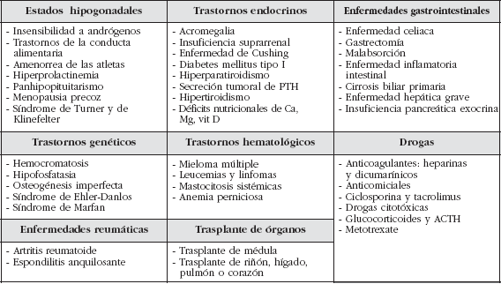
OSTEOPOROSIS
Enfermedad esquelética difusa ,
Disminución de la resistência óssea,
Mayor riesgo de fracturas por fragilidad.
Clasificación,
Primaria,
Secundaria.
Notes:
Enfermedad esquelética difusa caracterizada por una disminución de la resistencia ósea (- DMO) y que predispone a un mayor riesgo de fracturas por fragilidad. Clínicamente se tende a decir que es asintomática hasta que aparecen las fracturas aunque actualmente surgen voces que hablan del dolor musculoesquelético asociado.
La definición incide en el problema fundamental de la OP, el mayor riesgo a fx, por eso nuestro objetivo será identificar a estos pacientes con cristérios de OP que se beneficiarían de tratamiento. Aunque ninguna herramienta permita identificar con un alto índice de sensibilidad y especificidad a estos pacientes…
Actualmente se puede classificar la OP en dos grupos principales:
Primarias: en los que no se identifican causas que directamente la justifique;
Secundarias: todos aquellos casos de OP que son una consecuencia o bien manifestación acompañante de outras enfermidades o de su tratamiento. Se destacan: los trastornos endócrinos (DM o hiperparatiroidismo); trastornos hematológicos: mielomas, leucemias, linfomas; todos los GI que cursen com malabsorción; fármacos como los anticoagulantes; anticomiciales, corticoides entre otros…

Slide 3
OSTEOPOROSIS
T-score
01
Fractura
02
Fractura
03
En columna lumbar, cuello femoral o cadera ≤ -2,5
Femoral por fragilidad, independientemente del DMO, en mujeres postmenopáusicas y varones > 50A
Por fragilidad de vértebra, húmero* proximal, pelvis o antebrazo* en mujeres postmenopáusicas y en varones > 50A, si T-score ≤ -1,0
*Guía SER.
Notes:
Se define OP en cualquiera de las siguientes circunstancias:
1. T-score ≤ -2,5
2. Fractura femoral por fragilidad, independientemente del DMO, en mujeres postmenopáusicas y varones > 50A
3. Fractura por fragilidad de vértebra, húmero proximal, pelvis o antebrazo* en mujeres postmenopáusicas y en varones > 50A, si T-score ≤ -1,0
4. Frax (SE CONSIDERA UNA HERRAMIENTA PARA CRIBAR PROBABLES PACIENTES CON OP)
≥ 3% para fractura de cadera
≥ 10% para fractura principal sin DMO
≥ 7% para fractura principal com DMO
(Se considera fractura por fragilidad la ocasionada por un traumatismo de bajo impacto. Una caída, estando de pie o sentado, estaría incluida en este concepto. Las fracturas más frecuentes y relevantes son las del fémur proximal, la columna vertebral y el antebrazo distal. )

Slide 4
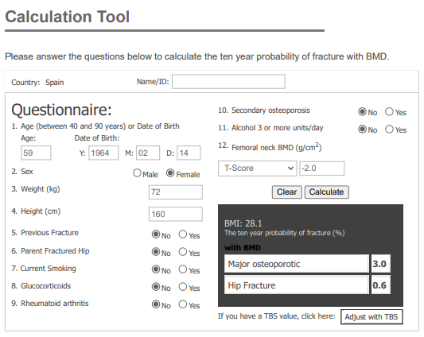
FRAX
04
INDICACIONES DXA:
Fx por fragilidad;
≥ 2 FR para OP;
FRAX para fx principal ≥ 5%;
Tratamiento con iaromatasa, antiandrógenos, glucocorticoides;
Enfermedades asociadas a OP secundaria.
≥ 3% para fractura de cadera
≥ 10% para fractura principal sin DMO
≥ 7% para fractura principal com DMO
* No considera caídas previas, más de dos en el último año.
Notes:
La combinación de la DMO com FR clínicos proporciona la mejor estimación del riesgo de fractura.
No es propriamente un critério de OP pero funciona como una herramienta de cribado para detectar a estos pacientes en consulta.
Los factores de riesgo tienen como objetivo detectar de forma precoz la población más susceptible a padecer osteoporosis, en el FRAX están recogidos algunos de ellos:
El sexo feminino por la menopausia;
La edad (>65A) se considera u fr independiente para la producción de fracturas;
Un bajo IMC (<19) conlleva a una menos densidade óssea y es por lo tanto tambien FR. Por menor estimulo mecânico sore el hueso, entre otros motivos.
Antecedentes personales de fx por fragilidade después de los 45ª tmb se considera fr alto;
Antecedentes familiares de fractura de cadera también se considera fr alto;
La toma de glucocorticodes (>7.5mg/ día) durante más de 3 meses es otro de los critérios de alto riesgo.
Artritis reumatoide y muchas otras causas associadas a la OP secundaria.
Los resultados del FRAX español infraestima los resultados para fractura principal, porque además de otros fr que no considera, no considera caídas previas, más de dos en el último año.
Si cumplimos alguno de estos critérios tenemos un alto riesgo de fx por fragilidade a los 10 años.
Se recomenda realizar una densitometria en los siguientes casos:…

Slide 5
2,4M
204.000
3%
Españoles con OP
Nuevas fracturas
Del gasto sanitario español
*Guía SER 2019: Datos se refieren a 2010.
Notes:
Aunque su prevalência sea difícil de calcular, y por eso se estima que sea muy infradiagnosticada, se estima que
2,4 millones de españoles mayores a 50 años padecían OP en 2010. De los cuales solo una minoría de pacientes es evaluado y tratado correctamente.
204.000 nuevas fracturas por consecuencia.
-------
2.842 millones de euros (2.8% del gasto sanitário español)
En cuanto a la incidência de OP:
Mayor en mujeres que varones por: pico ósseo más bajo; hipoestrogenismo (menopausia); esperanza de vida más larga;
Incidencia de fx superior en mujeres (8:1 en hueso trabecular-columna; 2:1 en hueso cortical 2:1)

Slide 6
1. . En relación con el metabolismo y funciones de la Vit. D, una de las siguientes es FALSA:
A) A nivel renal la vitamina D aumenta la reabsorción de calcio y magnesio.
B) El riñon transforma la 25 (OH) vitamina D en el principio activo 1,25 (OH) vitamina D.
C) La absorción de calcio en el intestino está facilitada por la 24,25 (OH) vitamina D. D) La malabsorción de la grasa puede provocar déficit de vitamina D.
E) La 1,25 (OH) vitamina D estimula la calcificación ósea.
Notes:
A nivel renal la vitamina D aumenta la reabsorción de calcio y magnesio.
El riñon transforma la 25 (OH) vitamina D en el principio activo 1,25 (OH) vitamina D.
La absorción de calcio en el intestino está facilitada por la 24,25 (OH) vitamina D.
La malabsorción de la grasa puede provocar déficit de vitamina D.
La 1,25 (OH) vitamina D estimula la calcificación ósea.

Slide 7
Join at slido.com #3932821
ⓘ Start presenting to display the joining instructions on this slide.

Slide 8
1. En relación con el metabolismo y funciones de la Vit. D, una de las siguientes es FALSA:
ⓘ Start presenting to display the poll results on this slide.
Notes:
A nivel renal la vitamina D aumenta la reabsorción de calcio y magnesio.
El riñon transforma la 25 (OH) vitamina D en el principio activo 1,25 (OH) vitamina D.
La absorción de calcio en el intestino está facilitada por la 24,25 (OH) vitamina D.
La malabsorción de la grasa puede provocar déficit de vitamina D.
La 1,25 (OH) vitamina D estimula la calcificación ósea.

Slide 9
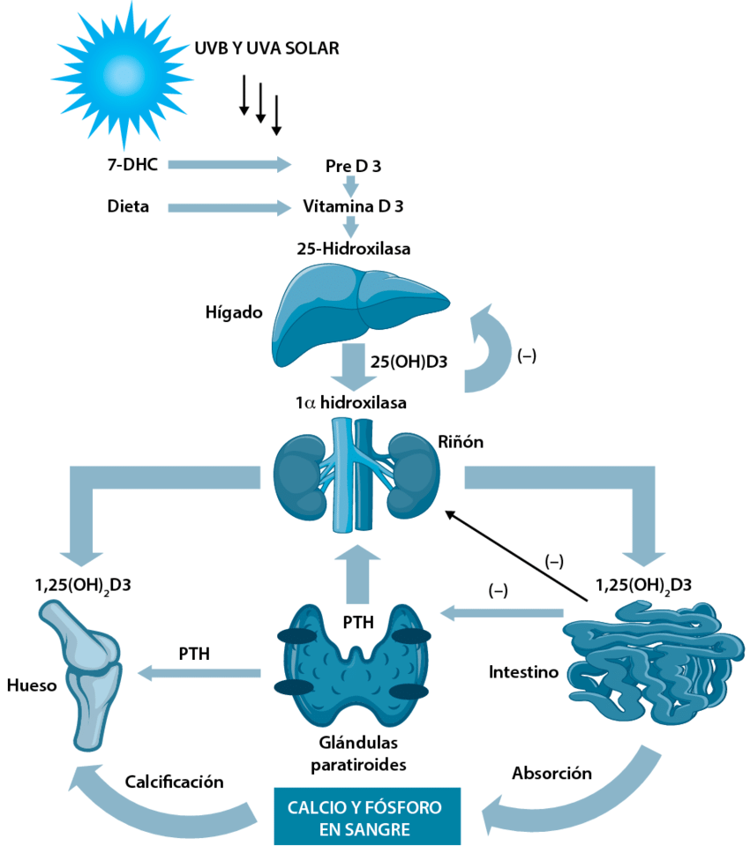
Notes:
Para un correcto metabolismo óseo necesitamos un equilibrio en todos los constituyentes de la matriz ósea, tanto de la matéria orgánica como de la inorgánico formada principalmente por el calcio.
La vitamina D es la principal hormona que interviene en la regulación de la homeostasis del calcio. Esta hormona tiene 2 fuentes principales: la ingesta dietética (vit. D2 y D3) y la trasformación cutánea del (7-deshidrocolesterol en metabolito) precursor de la Vit D por acción de los rayos ultravioleta (80-90% del aporte). Estos metabolitos precursores se transformaran posteriormente en el hígado y riñon en el metabolito con mayor actividad biológica de la vitamina D (1-25-dihidroxiderivado de la vitamina D).
Las principales acciones de la vit. D son:
A nivel intestinal aumenta absorción de calcio y fosforo;
A nivel renal aumenta también la reabsorción de cálcio y magnesio;
A nivel óseo estimula la mineralización (se une al receptor de la vit. D en el osteoblasto, aumentando la síntesis de RANKL que se une a su receptor RANK en el osteoclasto induciendo un aumento de la resorción ósea).
(La parathormona (PTH) es otra de las implicadas. Se sintetiza por las células principales de las glándulas paratiroides y regula la concentración de cálcio en sangre: aumenta su absorción intestinal y renal; y en hueso estimula la resorción de forma a movilizar calcio y fosforo (a través de los osteoblastos y su producción de RANKL). (La síntesis de PTH va a estar regulada por el ca2+ y la vitamina D en sangre. ))
(Comentamos antes en la definición de OP que existe una menor densidad ósea, para entender este fenómeno de remodelación tenemos que conocer al menos en parte los factores que en el metabolismo óseo.
Sabemos que el hueso tiene un componente de matriz ósea y un 2º componente celular. La matriz ósea está formada en parte por materia orgánica (principalmente colágeno tipo I) y materia inorgánica (Ca2+, P, Mg2+).)

Slide 10
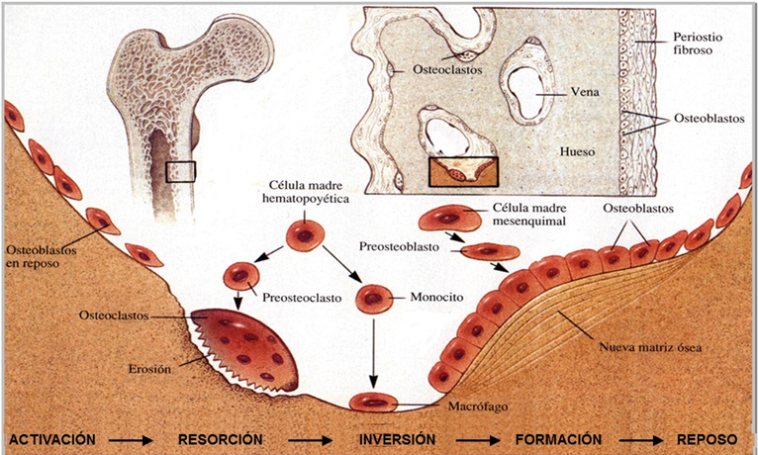
Notes:
La correcta formación de hueso es el resultado del equilibrio entre dos actividades que son reguladas por el metabolismo fosforo-cálcio que comentamos antes, que son:
1º: La resorción de hueso viejo, realizado por los osteoclastos; y
2º: La formación de hueso nuevo, realizado por los osteoblastos.
En estas rutas de remodelación ósea participan varias vías enzimáticas reguladoras que serán importantes dianas de fármacos empleados en la OP, por ejemplo:
Sistema RANK/RANKL, que se secreta por los osteoblastos induciendo actividad en su receptor en la membrana de los osteoclastos fomentando la resorción ósea. Diana por ejemplo de los estrógenos que lo inhibe, disminuyendo su actividad y por eso bajando la resorción ósea. Pero también de la molécula Denusumab, con equivalente acción.
La esclerostina , sintetizada por los osteocitos (que derivan de los osteoblastos y tienen una función no clara en el metabolismo óseo) y que tiene por función la inhibición de la actividad osteoformadora de los osteoblastos y la estimulación de la actividad antirresortiva de los osteoclastos. Diana de la nueva molécula Romosozumab.

Slide 11
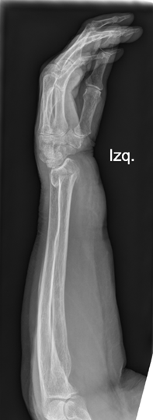
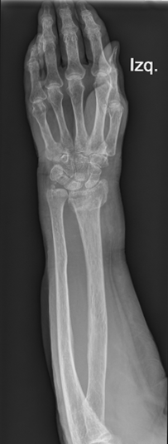
Notes:
CASO CLINICO

Slide 12
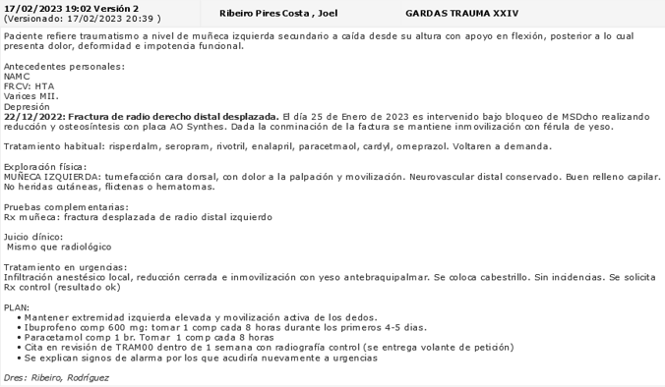
Mujer 75 A
Notes:
Toma 7 fármacos

Slide 13
HISTORIA CLINICA
CARMEN
EDAD: | 75 años
SEXO: | Mujer
AP Fracturas: | 2
Caídas último año: | ≥ 2
12/2022
02/2023
Fractura por fragilidad radio derecho
Fractura por fragilidad radio izquierdo
Notes:
Y voltando a los fármacos que tomava vemos que no consta tratamiento para la OP incluso después de la 2º fractura por fragilidade.
Por otro lado vemos que toma 3 psicofármacos: risperdal (antipsicótico); seropram (isrs); y clonazepam (bzd), que son considerados factores de riesgo para la OP.

Slide 14
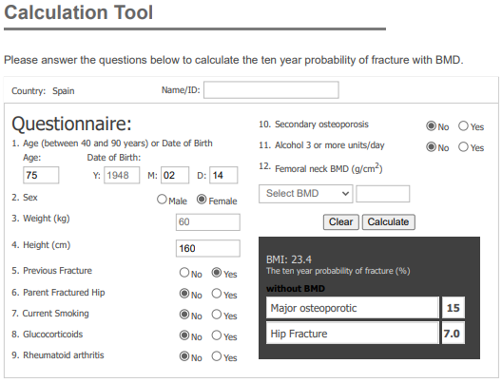
¿OSTEOPOROSIS?
01
T-score ≤ -2,5
02
Fractura femoral por fragilidad, independientemente del DMO
03
Fractura por fragilidad de vértebra, húmero proximal, pelvis o antebrazo* en mujeres postmenopáusicas y en varones > 50A, si T-score ≤ -1,0
04
Frax:
≥ 3% para fractura de cadera
≥ 10% para fractura principal sin DMO
≥ 7% para fractura principal com DMO
Notes:
En este momento realmente no tenemos la información suficiente para decir que esta paciente tiene OP, pero si lo tendremos si calculamos el riesgo de fx a 10 años.
Qué es lo que debemos realizar en este momento en que sospechamos una OP?

Slide 15
MANEJO DE LA OSTEOPOROSIS
Cribado fx vertebral
Escalas de valoración
Escala FRAX
Escala QFracture
Radiografía de columna dorsolumbar en bipedestación (LAT)
CARMEN
Densitometria
Pruebas de laboratorio
Hemograma, calcio y fosforo, FA, proteinograma, albúmina, función renal y hepática, calciuria y 25-hidroxivitamina D.
Normal: T-score > (-1)
Osteopenia: T-score (-1) - (-2,5)
Osteoporosis: T-score < (-2,5)
Notes:
Cuando llegamos este punto hay varias pruebas complementarias pertinentes tanto para conseguir un diagnostico precoz, como para el diagnostico diferencial com otras entidades bien como de cara al acompañamiento futuro de nuestro paciente.
1- El cribado de fx vertebral está recomendado una vez que es la fractura com mayor prevalencia en la OP. Debemos inspeccionar cuidadosamente el ráquis en busca de clínica de fx por fragilidade (dolor, cifosis, perdida de altura) y en caso de sospecha solicitar estúdio radiológico com Rx de columna dorsolumbar. La guía SER dice que suele ser suficiente la pruoyección LAT.
2- Un paciente con sospecha de OP es tributário de que se realicen análisis clínicos a pesar de que no exista ninguna prueba de laboratório que pueda diagnosticar la OP. Su uso clínico se destina sobre todo a descartar causas secundarias de OP, seleccionar el mejor tratamiento para el paciente, y controlar la efectividad y cumplimiento. Los estúdios recomendados son:…
3- La densitometria es un método cuantitativo predictor del riesgo de fractura. Los resultados se suelen expressar sob la medida de T-score, que es una comparación de la densidade promedio mineral del hueso del paciente com el de una persona sana del mismo sexo y etnia.
4- La combinación de la DMO com FR clínicos proporciona la mejor estimación del riesgo de fractura. Este hecho há fomentado el desarrollo de herramientas de cálculo precoz del riesgo de fractura capaces de integrar múltiples factores. Entre ellas la más popular y ampliamente utilizada es el FRAX, sin embargo
La escala Qfracture, que también estima el riesgo de fx a 10 años, es inclusive más completo porque recoge más datos clínicos como el riesgo de caídas. Sin embargo al ser más extenso está menos difundido.

Slide 16
1. Asumiendo que tiene a Carmen como su paciente, señale la actitud más correcta:
A) Los resultados son normales. No pienso pautar tratamiento para la osteoporosis. B) Iniciar tratamiento con calcio y vitamina D para la osteoporosis. C) Iniciar tratamiento con calcio y vitamina D, y añadir un fármaco antirresortivo u osteoformador. Solicitar estudio analítico y DXA. D) Solicitar estudio analítico y DXA. En consulta de revisión valorar añadir tratatamiento con antirresortivo u osteoformador, más calcio-vitamina D de acuerdo con los resultados de la analítica y DXA.
Notes:
Asumiendo que tiene a Carmen como su paciente, señale la actitud más correcta:
Los resultados son normales. No pienso pautar tratamiento para la osteoporosis.
Iniciar tratamiento con calcio y vitamina Dara la osteoporosis.
Iniciar tratamiento con calcio y vitamina D, y añadir un fármaco antirresortivo u osteoformador.
Iniciar tratamiento con calcio y vitamina D. Solicitar DXA y ponderar añadir un fármaco antirresortivo u osteoformador en consulta de revisión de acuerdo con los resultados de la DXA.

Slide 17
Asumiendo que tiene a Carmen como su paciente, señale la actitud más correcta:
ⓘ Start presenting to display the poll results on this slide.
Notes:
Asumiendo que tiene a Carmen como su paciente, señale la actitud más correcta:
Los resultados son normales. No pienso pautar tratamiento para la osteoporosis.
Iniciar tratamiento con calcio y vitamina para la osteoporosis.
Iniciar tratamiento con calcio y vitamina D, y añadir un fármaco antirresortivo u osteoformador.
Iniciar tratamiento con calcio y vitamina D. Solicitar DXA y ponderar añadir un fármaco antirresortivo u osteoformador en consulta de revisión de acuerdo con los resultados de la DXA.
EN PACIENTES COM UN RIESGO INMINENTE DE FX LA REALIZACIÓN DE UNA DXA NO DEBE RETRASAR EL INICIO DEL TRATAMIENTO OPORTUNO!

Slide 18
TRATAMIENTO
Prevención terciaria
Tratamiento del dolor
Tratamiento de la OP
CARMEN
Plano de prevención de nuevas fracturas
Escalera analgésica de la OMS
Guías tratamiento OP
Notes:
Carmen por el resultado que vimos en el FRAX tiene OP, y por eso además de las pruebas complementarias que hemos de pedir debemos implantar junto a ella un plan de prevención de nuevas fracturas. Hemos visto antes tambien que no tiene ningun tipo de tratamiento para su OP.
Prevención: En este caso se trata de prevención terciaria una vez que ya hemos tenido fx previas. Es fundamente insistir en medidas relacionadas com el ejercicio, escuela de espalda, supresión de barreras arquitetonicas, recomendaciones ambientales… Primaria seria detectar la poblacion sob riesgo de OP y cambiar estilos de vida. Secundaria seria actuar farmacologicamente en pacientes com OP pero sin fx de fragilidade para aumentar la DMO. Terciaria pretende evitar nuevas fracturas.
Control del dolor siguiendo las recomendaciones de la OMS. IQ (cifoplastia/ vertebroplastia) en pacientes refractatios.
Corresponde en este momento analisar si el tratamiento farmacológico para la OP es el adecuado, siguiendo las guías en vigor. Empezando el mismo en cuanto tengamos los resultados de los estúdios analíticos pedidos.

Slide 19
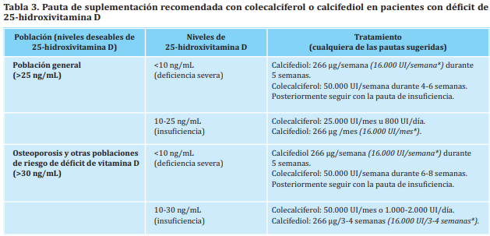
Suplementación
Calcio
Vitamina D
CARMEN
Ingesta diária de calcio de 1.000 - 1.200mg (mayor parte de la dieta).
Toma diaria de 800 - 2000UI de vitamina D.
600mg + 2000UI
*Guía SEIOMM/ SER. Objetivo: niveles séricos de 25-hidroxivitamina D > 30ng/mL.
Notes:
El primer escalón en la prevenció o tratamiento de la OP es asegurar una adecuada nutrición, manteniendo una ingesta correcta de cálcio y vitamina D.
Además, los pacientes candidatos a tratamiento farmacológico para la OP se deben de tratar com suplementos de cálcio y vitamina D porque:
1. Al utilizar agentes antirresortivos , la dificiencia de vitamina D lleva a una menor efectividad de estos fármacos bien como a la aparición de hipocalcemias ;
2. Los ensayos clínicos que han demonstrado eficácia de los tratamentos antirresortivos y osteoformadores incluyen de forma rutinaria suplementos de cálcio y vitamina D.
Los pacientes tratados com fármacos para la osteoporosis deben recibir un aporte adecuado de cálcio y vitamina D para conseguir niveles séricos de 25-hidroxivitamina D > 30ng/Ml. Las nuevas guías revomiendan en pacientes com OP administrar 2000 UI de colecalciferol. No hay riesgo de hipervitaminosis por los mecanismo de autorregulación.
De todas formas, la suplementación óptima de vitamina D se determina de manera particular para cada paciente, de acuerdo con sus niveles séricos de vitamina D. (Recomendaciones de la SEIOMM en la prevención y tratamiento del déficit de vitamina D)

Slide 20
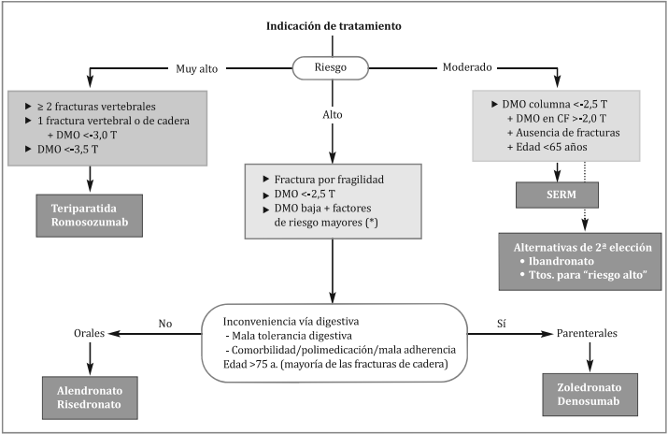
CARMEN
CARMEN
*Guía SEIOMM: Algoritmo de selección del tratamiento inicial en la osteoporosis postmenopáusica.
Notes:
El inicio del tratamiento de la osteoporosis debe ser individualizado, y a la hora de elegir el fármaco deben tenerse en cuenta varios factores como son: la eficacia de una terapia dirigida (osteoporosis del varón, esteroidea, postmenopáusica, reducción del riesgo de FV, FC, FNV…), características del paciente: la edad, factores de riesgo como la IR o IH, si hay polimedicación, adherencia al tratamiento.. Y plantear desde el inicio un plano de tratamiento a largo plazo!
Para iniciar el tratamiento tenemos que decidir en que grupo de riesgo se encuentra :
A un riesgo moderado corresponde el perfil de una mujer de menos de 65 años, sin antecedentes de fractura, DMO moderadamente baja en columna y preservada en cadera. La terapia con los SERM-moduladores selectivos de los receptores de estrógenos (raloxifeno y bazedoxifeno) está en desuso por el riesgo de complicaciones como los tromboembolismo, por lo que sería de indicación in BF, en este caso el ibandronato.
Riesgo moderado corresponde a la mayor parte de los casos, como sería por ejemplo nuestra paciente Carmen que tiene 2 fx por fragilidad pero que no son vertebrales ni de cadera. En estos casos están indicados tanto los BF como el denosumab. Se prefieren BF orales cuando no hay inconveniencia para la administración oral y preferentemente en edades inferiores a 75 años.
Tendremos un riesgo muy alto en el caso de mujeres con 2 o más fx vertebrales; O bien 1 de cadera o vertebral asociada a una DMO <-3; o bien una DMO < -3,5. Para este nivel de riesgo son preferibles los fármacos osteoformadores.
*Polimedicación: El número más extendido parece ser el de 5 medicamentos utilizados de forma crónica, cifra a partir de la cual, hay una relación independiente con el uso inadecuado de los medicamentos.

Slide 21
ANTIRRESORTIVOS
Risedronato
Ibandronato
Zoledronato
Alendronato
OP postmenopausica;
1cp vo, 1x p/semana;
Riesgo FV, FNV, y FC.
OP postmenopausica, del varón y esteroidea;
2cp vo, 1x p/mes;
Riesgo FV, FNV, y FC
Denosumab
OP postmenopausica;
1cp vo, 1x p/mes;
Riesgo FV.
OP postmenopausica, del varón y esteroidea;
1 s.c, 2x p/año;
Riesgo FV, FNV, y FC.
OP postmenopausica, del varón y esteroidea;
1 i.v, 1x p/año;
Riesgo FV, FNV, y FC.
Notes:
En el grupo de los antirresortivos tenemos principalmente los bifosfonatos y el denusumab.
Los bifosfonatos actuan inhibiendo la resorción óssea al inhibir los osteoclastos. Mientras que el denusumab actúa uniendos al ligando RANK, reduciendo la diferenciación de las células precursoras de osteoclastos en sus formas maduras.
Los bifosfonatos tienen como efectos adversos los gastrointestinales (esofagitis, dolor y disconfort abdominal), la osteonecrosis mandibular y las microfractuas del hueso cortical. En España los más utilizados son el alendronato, ibandronato, risedronato y zoledronato. Deben tomarse por la mañana com agua y en ayunas, y mantener las ayunas durante 30 minutos en el caso del risedronato y alendronato, y 60 minutos com el ibandrotato. Como CI para la toma de estos fármacos están la IR (bo dar en FG < 30mL/min) o la hipocalcemia, por eso la importância del estúdio analítico prévio al inicio del tratamiento con estos fármacos.
El denosumab es un fármaco seguro, sin las interacciones GI de los BF. Se puede utilizar en pacientes com IR, incluso en diálisis. Debe asegurarse un aporte adecuado de cálcio y vitamina D para evitar la hipocalcemia.

Slide 22
OSTEOFORMADORES
Teriparatida
Romosozumab
OP postmenopausica;
1 s.c, 1x p/mes;
Riesgo FV, FNV y FC.
* Riesgo CV.
OP postmenopausica, del varón y esteroidea;
1 s.c, 1x p/día;
Riesgo FV y FNV.
Notes:
Como osteoformadores tenemos la teriparatida que actua mediante una estimulación directa de la acción de los osteoblastos, y la nueva molécula romosozumab que tiene una acción dual: acción anabólica y antirresortiva mediante inhibición de la esclerostina (vimos antes que inhibia los osteoblastos y estimulaba los osteoclastos).
Indicados en pacientes de alto riesgo com fracturas previas y mucho riesgo de fracturas futuras.
El romosozumab está CI en pacientes com antecedentes de infarto de miocárdio o ICTUS y debe considerarse cuidadosamente en pacientes com vários factores de riesgo CV. Un mecanismo potencial que puede explicar eventos CV es que la terapia antiesclerostina puede aumentar la calcificación vascular.
Teriparatida demonstró un aumento significativo de la DMO de columna lumbar., reduciendo riesgo de FV y FNV.

Slide 23
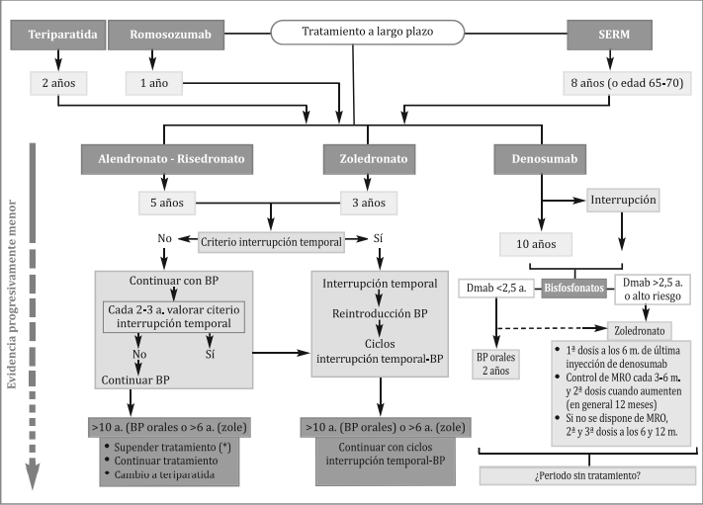
*Guía SEIOMM: Algoritmo de continuación del tratamiento a largo plazo.
Notes:
Hablamos ahora del seguimiento de estos tratamientos, que son normalmente a largo plazo.
La adherencia a los tratamientos se suele realizar mediante el estudio periódico con DMO, y también por la vigilancia de nuevas fracturas. Serian motivos para plantear cambiar de fármaco; 2 nuevas fracturas, disminución significativa de la DMO.
Cuando tenemos a un paciente con muy alto riesgo de fractura debemos optar por un fármaco osteoformador. La secuencia preferida es primero un fármaco anabólico y después un antirresortivo. La terapia combinada no está recomendada de forma general. En el caso de la Teriparatida la terapia son 2 años y el romosozumab es 1 año seguidos de un BF o denosumab.
Tras terapia con un osteoformador o bien en un paciente con un riesgo alto de fractura como Carmen, una de las opciones será empezar tratamiento con el denosumab. No hay consenso en cuanto al tiempo ideal de terapia, se deberá reevaluar a los 5 años y no estudios de seguridad superiores a 10 años. Se sabe que tras su suspensión hay un efecto rebote que produce un aumento del recambio óseo, lo cuál nos obriga a instaurar tratamiento con un BF potente - zoledronato. (Se recomienda dar una dosis de zoledronato a los 6 meses de la última terapia con denosumab (o sea, 6 meses después del ultimo pinchazo con denosumab, que tiene efecto durante 6 meses), y repetir cuando se detecten elevaciones de los MRO, en general a los 6 o 12 meses. Si no tenemos los MRO, daremos una nueva dosis de zoledronato a los 6meses y a los 12 meses de la primera dosis. Después se deberá analizar individualmente la necesidad de nuevas dosis.)
En cuanto al tratamiento con BF orales, se reevaluará a los 5 años, y el zoledronato debe de ser reevaluado a los 3 años.
Al reevaluar el paciente haremos un nuevo ciclo si persiste con DMO en cuello femoral <-2,5 o si huvo una nueva fractura por fragilidad durante ese periodo. Si no presenta ninguna de estas condiciones en el caso de los BF haremos unas vacaciones terapéuticas (1 A risendronato; 2 A el alendronato; y 3 el zolendronato). Si persiste el riesgo debemos pautar un nuevo ciclo.
(En cuanto al riesgo de FAF, se dan 1-2 casos por cada 10.000 tratados con BF. Por cada FAF se previenen 270 fracturas por fragilidad, incluyendo 70 de cadera.
No se disponen de estudios de calidad para guiar la toma de decisiones después de 10 años.)
(La terapia con los SERM-moduladores selectivos de los receptores de estrógenos (raloxifeno y bazedoxifeno) está en desuso por el riesgo de complicaciones como los tromboembolismo, más frecuentes en pacientes mayores de 70 años. )
(En cuanto a la duración del tratamiento se deben de considerar varios aspectos, tratando de individualizar cada paciente:
El objetivo que se pretende alcanzar no está bien definido en la guía, siendo lo más consensual la ausencia de nuevas fracturas y conseguir un aumento en la densidad mineral ósea.
Por ejemplo, veremos que el tratamiento debe de mantenerse en los BF orales y el denosumab 5 años seguido de nueva reevaluación, el zoledronato debe de ser reevaluado a los 3 años.
Al reevaluar el paciente haremos un nuevo ciclo si persiste con DMO en cuello femoral <-2,5 o si tuvo una nueva fractura por fragilidad durante ese periodo. Si no presenta ninguna de estas condiciones en el caso de los BF haremos unas vacaciones terapéuticas (1 A risendronato; 2 A el alendronato; y 3 el zolendronato). En el caso del denosumab no haremos vacaciones terapéuticas, y si al final del periodo de tratamiento se verificar nuevamente criterios para tratamiento deberemos cambiar de fármaco. )

Slide 24
UNIDADES DE COORDINACIÓN DE FRACTURAS (FLS)
Servicios multidisciplinares coordenados de prevención terciária de fracturas:
Identificar pacientes con fractura reciente;
Evaluar el riesgo de nueva fractura;
Intervenir indicando tratamiento y recomendaciones;
Hacer una monitorización de los pacientes para controlar adherencia al tratamiento;
*FLS: Fracture Liaison Service.
Notes:
*FLS: Fracture Liaison Service (Unidades de coordinación de fracturas).
En la mesa de consenso de la Osteoporosis de la SOGARMEF se llegó a la conclusión que los FLS son de necesaria instauración en todos los centros hospitalarios. Se tratan de servicios multidisciplinares coordenados de prevención terciaria de fracturas. Siguen el siguiente protocolo:
Identificar paciente con fractura reciente;
Evaluar el riesgo de nueva fractura;
Intervenir indicando tratamiento y recomendaciones;
Hacer una monitorización de los pacientes para controlar la adherencia al tratamiento;
(Hacer una recogida de datos.)

Slide 25
UNIDADES DE COORDINACIÓN DE FRACTURAS (FLS)
Medidas de prevención
Tratamiento farmacológico
Ortesis
Programa de ejercicios
CARMEN
Reducción de riesgo de caídas: corregir trastornos visuales, estudio del entorno, ayudas técnicas…
Tratamiento del dolor;
Tratamiento de la OP.
Alivio del dolor;
Corrección postural;
Atrofia y acortamiento muscular;
Osteopenia por desuso;
Mala tolerancia…
Ejercicios de impacto, equilibrio, y refuerzo de musculatura afectada;
Actividades recreativas: Baile de salón;
Estiramientos musculares;
NO: flexión y rotación de columna.
*FLS: Fracture Liaison Service (Unidades de coordinación de fracturas).
Notes:
(*FLS: Fracture Liaison Service (Unidades de coordinación de fracturas).
En la mesa de consenso de la Osteoporosis de la SOGARMEF se llegó a la conclusión que los FLS son de necesaria instauración en todos los centros hospitalarios. Se tratan de servicios multidisciplinares coordenados de prevención secundaria de fracturas. Siguen el siguiente protocolo:
Identificar paciente con fractura reciente;
Evaluar el riesgo de nueva fractura;
Intervenir indicando tratamiento y recomendaciones;
Hacer una monitorización de los pacientes para controlar la adherencia al tratamiento;
Hacer una recogida de datos.)
*Salvo que el paciente domine la práctica deportiva: no se recomiendan los siguientes deportes: patinaje, esqui, ciclismo, motociclismo, rquitación, deportes de combate, o en los que haya fuerte rotación del tronco como golf o ténis.

Slide 26
Bibliografía
Recomiendaciones SER sobre Osteoroporosis. 2019;
Manual de Rehabilitación. Medicina Física. Capítulo 73: Osteoporosis: Fisiopatología del hueso. Generalidades de la Osteoporosis. Prevención y tratamiento. Programa de Rehabilitación de la osteoporosis;
Resumen ejecutivo de las Guías de práctica clínica en la osteoporosis postmenopáusica, glucocorticoidea y del varón (actualización 2022). SEIOMM.
SOGARMEF 2022. Documento de consenso mesa de Osteoporosis.
Recomendaciones de la SEIOMM en la prevención y tratamiento del déficit de vitamina D. 2021.

Slide 27
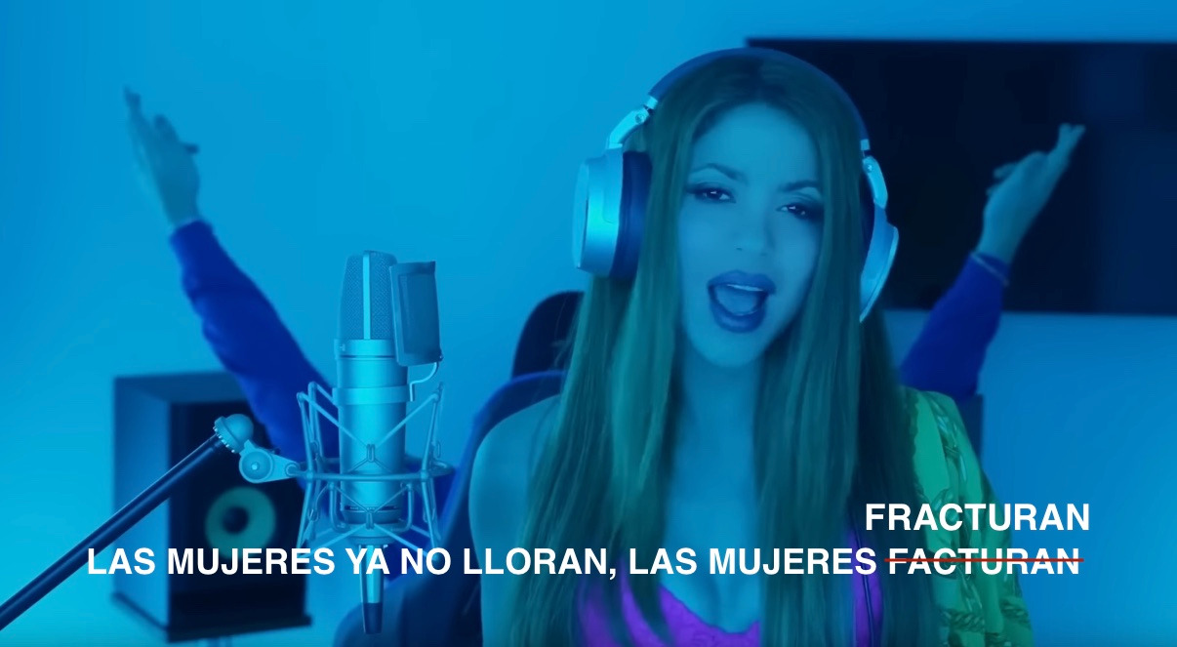
¡GRACIAS!
Para obtener información adicional contacte el siguiente correo electrónico:
Joel.ribeiro.pires.costa@sergas.es

